Slide 1
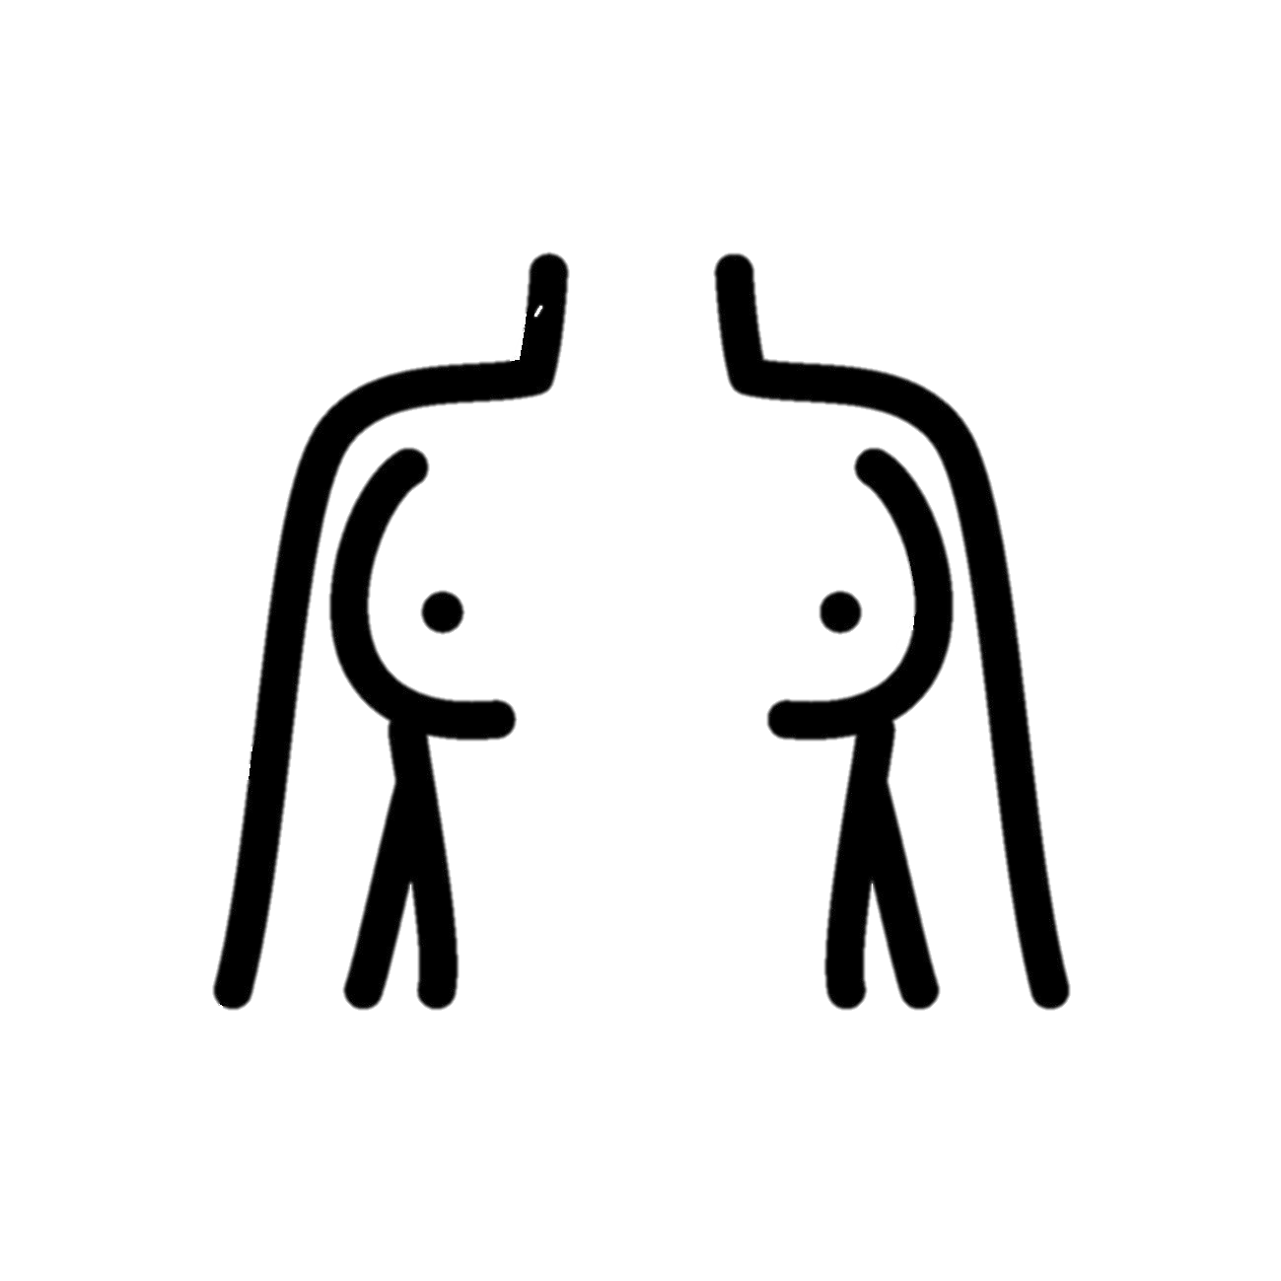
バストのお悩みありませんか？
バストはどのように垂れるの？
①デコルテのボリュームが落ちる
ホルモンバランスの変化によって
バスト全体が柔らかくなる
②下部がたわみ、乳頭が下向きになる
皮膚の弾力・柔軟性が低下し
バストを支える力が弱くなる
③外に流れ、バスト自体の位置が下がる
バストの重さや揺れがバストを
支える構造に負担をかける
～ＮＧ行動～
■うつ伏せや横向きで寝る
胸が体重で圧迫されて形が崩れてしまいます
■身体の冷え
冷えがひどくなると血流が悪くなり、バストに必要な栄養素が届かなくなります
■サイズが合わない下着を着用
小さいとバストの成長を妨げ、大きすぎるとバストをサポート出来なくなります
■喫煙
ニコチンで女性ホルモンの分泌を制御されてしまい体内のビタミンなどを壊す
働きがあります

